Slide 1

Module 2
Les 5
Watervervuiling
door kappers

Slide 2

Registratie van studenten

Slide 3


Doelstellingen van de les
Introductie van het begrip waterverbruik / watervervuiling per werkproces in een kapsalon
Kijken naar manieren om de schade te beperken en water te besparen in een salon

Slide 4
Thema inleiding - groepsactiviteit
Denk na over manieren waarop kappers het water vervuilen
Schrijf je bevindingen op
Deel je gedachten met de groep

Slide 5
Werkproces: knippen / snijden
Voor het knippen van je haar gebruik je meestal vooraf shampoo en conditioner. Shampoos en conditioners vervuilen het water nadat ze in het riool zijn gespoeld. Probeer het haar één keer te wassen, gebruik zo min mogelijk product (ze zijn allemaal goed geconcentreerd).
Gebruik lekbakjes en doseerlimieten (bijv. pompjes), zorg ervoor dat de schroefdoppen goed gesloten zijn na gebruik.
Gebruik duurzame en milieuvriendelijke shampoo (zonder SLS en parabenen)
Je zou ook kunnen overwegen om je klant te vragen om zijn haar te wassen voordat hij/zij naar de afspraak komt voor een knipbeurt - dit bespaart in het algemeen geen water, omdat de klant thuis dezelfde hoeveelheid water zou gebruiken, maar op deze manier voorkom je misschien een 'ongeplande' shampoobeurt.

Slide 6
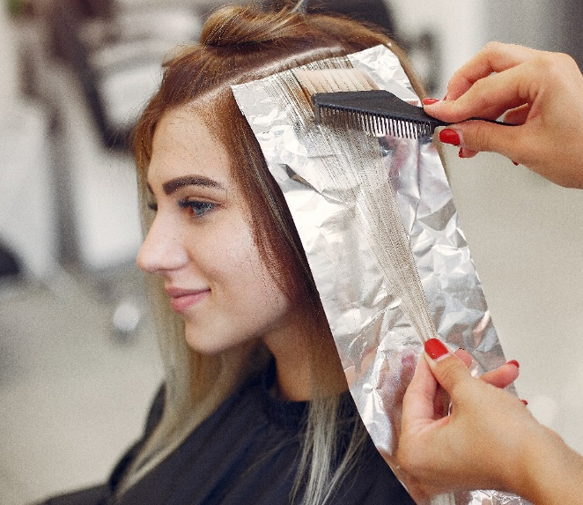
Werkproces: kleuren
Chemische resten vervuilen het water. Probeer ammoniak en sulfaten in de producten te vermijden en gebruik waar mogelijk plantaardige kleurstoffen.
Om het waterverbruik tijdens het spoelen van het kleurproduct te verminderen, kun je waterbesparende waterkranen gebruiken. Er zijn bijvoorbeeld waterkraansproeiers verkrijgbaar die het water verpulveren, zodat je minder water gebruikt voor hetzelfde doel.

Slide 7
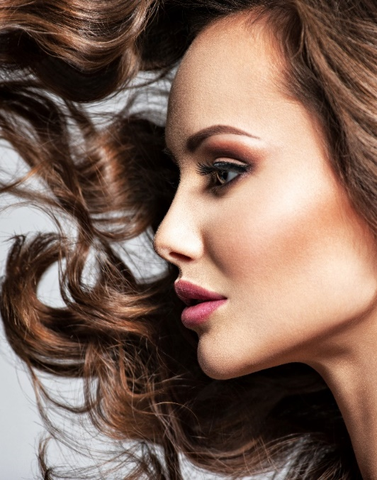
Werkproces: permanenten
Chemische resten van de permanentvloeistof vervuilen het water.
Om het waterverbruik tijdens het spoelen van het permanentproduct te verminderen, kun je waterbesparende waterkranen gebruiken. Er zijn bijvoorbeeld waterkraansproeiers verkrijgbaar die het water verpulveren, waardoor je minder gebruikt voor hetzelfde doel.

Slide 8
Activiteit voor studenten
Maak een groep van 3 /4
Gebruik je apparaat om op internet te zoeken
Zoek manieren om dit probleem van te veel waterverbruik door kappers op te lossen
Na 10 minuten presenteer je de informatie die je hebt gevonden

Slide 9
Presentaties door studenten

Slide 10
Evaluatie
Zijn er vragen?
Wat hebben we vandaag geleerd?

Slide 11
Les 6
Praktijkles: Meten om water te besparen in een salon

Slide 12
Registratie van studenten

Slide 13
Doelstellingen van de les
Bewust worden / meten van de hoeveelheid water die wordt gebruikt voor verschillende behandelingen
De effecten van het gebruik van een waterbesparend apparaat zichtbaar maken

Slide 14
Experiment 1 - gewone douchekop
Leerlingen werken in kleine groepjes van 3.
Model
Kapper
Timer
1 groep wast het haar van iemand met kort haar
1 groep wast het haar van iemand met halflang haar
1 groep wast het haar van iemand met lang haar
De student met een timer geeft in minuten aan hoe lang de behandeling duurt.

Slide 15
Experiment 2 - waterbesparende douchekop
Leerlingen werken in kleine groepjes van 3.
Model
Kapper
Timer
1 groep wast het haar van iemand met kort haar
1 groep wast het haar van iemand met halflang haar
1 groep wast het haar van iemand met lang haar
De student met een timer geeft in minuten aan hoe lang de behandeling duurt.

Slide 16
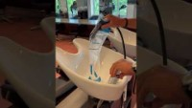
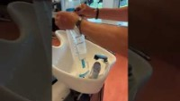
Berekenen & vergelijken
Bekijk de volgende korte video's:
10 seconden = 9 liter
2 liter verschil
Maak je eigen vergelijking

Slide 17
Samenvatting hoe water te besparen door kappers
Wees je bewust van je watergebruik
Vermijd waterverspilling
Kies de juiste producten en inspireer anderen om hetzelfde te doen (bijvoorbeeld haarkleuringsproducten zonder ammoniak of bij voorkeur kleuringsproducten op plantaardige basis)
Gebruik waterbesparende douche- en waterkranen
Zet de wasmachine en vaatwasser pas aan als deze vol is
Eet minder vlees (de vleesindustrie gebruikt enorme hoeveelheden water!) en koop zoveel mogelijk biologische producten.

Slide 18
Evaluatie
Zijn er vragen?
Wat hebben we vandaag geleerd?

